Slide 1

Roma, 15 ottobre 2014
Alessandra Pesce

Slide 2
Il Rapporto sullo Stato dell’Agricoltura 2014:
Le variabili macro di settore
Credito
Lato della domanda:
Investimenti
Consumi
Valore aggiunto Agricolo
Produttività terra e lavoro

Slide 3
Il Rapporto sullo Stato dell’Agricoltura 2014:
Le differenze regionali
Credito
Lato della domanda:
Investimenti
Consumi
Valore aggiunto Agricolo
Produttività terra e lavoro

Slide 4
Il Rapporto sullo Stato dell’Agricoltura 2014:
Il supporto al settore
Credito
Lato della domanda:
Investimenti
Consumi
Valore aggiunto Agricolo
Produttività terra e lavoro

Slide 5
Il Rapporto sullo Stato dell’Agricoltura 2014:
i dati strutturali e lo scenario micro e
Dati strutturali: progressiva ristrutturazione del settore, variazioni nella composizione dell’occupazione
RICA: crescita della PLV (58 mila Euro/azienda) ma aumento dei costi correnti (dati 2012).
Il 70% del reddito familiare proviene da quello aziendale.
Con forti differenziazioni territoriali
Credito
Particolare attenzione alle differenziazioni territoriali

Slide 6
Il Rapporto sullo Stato dell’Agricoltura 2014:
Le differenze territoriali nella programmazione
Aree LEADER per settore di attività prevalente
Mappatura delle aree rurali 2014-2020
Localizzazione aree interne

Slide 7
Il Rapporto sullo Stato dell’Agricoltura 2014:
L’approfondimento sulla PAC di domani – le scelte nazionali (1)
Semplificazione: dimensione minima, requisiti minimi, regime dei piccoli
Definizioni di agricoltore attivo
Componenti facoltative attivate: sostegno accoppiato, pagamento giovani
Modalità di assegnazione dei pagamenti diretti:
  Italia regione unica; tutta la superficie ammissibile;
  processo di convergenza del pagamento di base (parziale e graduale in cinque anni, 2015-2019) e applicazione del greening
Componenti pagamenti diretti e risorse finanziarie

Slide 8
Il Rapporto sullo Stato dell’Agricoltura 2014.
L’approfondimento sulla PAC di domani – le scelte nazionali (2)
I principali settori interessati dagli interventi accoppiati per favorire la sostenibilità e aumentare la competitività sono:
Zootecnia da carne e da latte: € 210.500.000 (49%)
Piano proteico* e grano duro: € 95.400.000 (22%)
Altri Seminativi**: € 50.800.000 (12%)
Olivicoltura: €70.000.000 (16%)
*(colture proteoleaginose e proteiche da granella e erbai annuali di leguminose)
**(riso, barbabietola da zucchero e pomodoro da industria)

Slide 9
Il Rapporto sullo Stato dell’Agricoltura 2014
La distribuzione territoriale delle risorse dei PB (1)
Fonte: elaborazioni INEA su dati AGEA

Slide 10
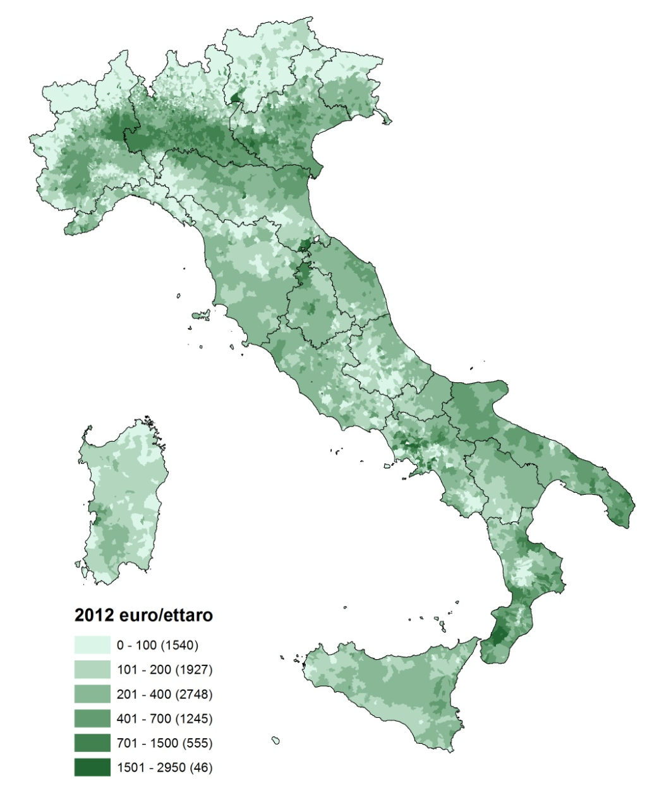
Il Rapporto sullo Stato dell’Agricoltura 2014
La distribuzione territoriale delle risorse dei PB (2)
2012
Pagamenti diretti: RPU & Art68
2012
2019
Fonte: elaborazioni INEA su dati AGEA

Slide 11
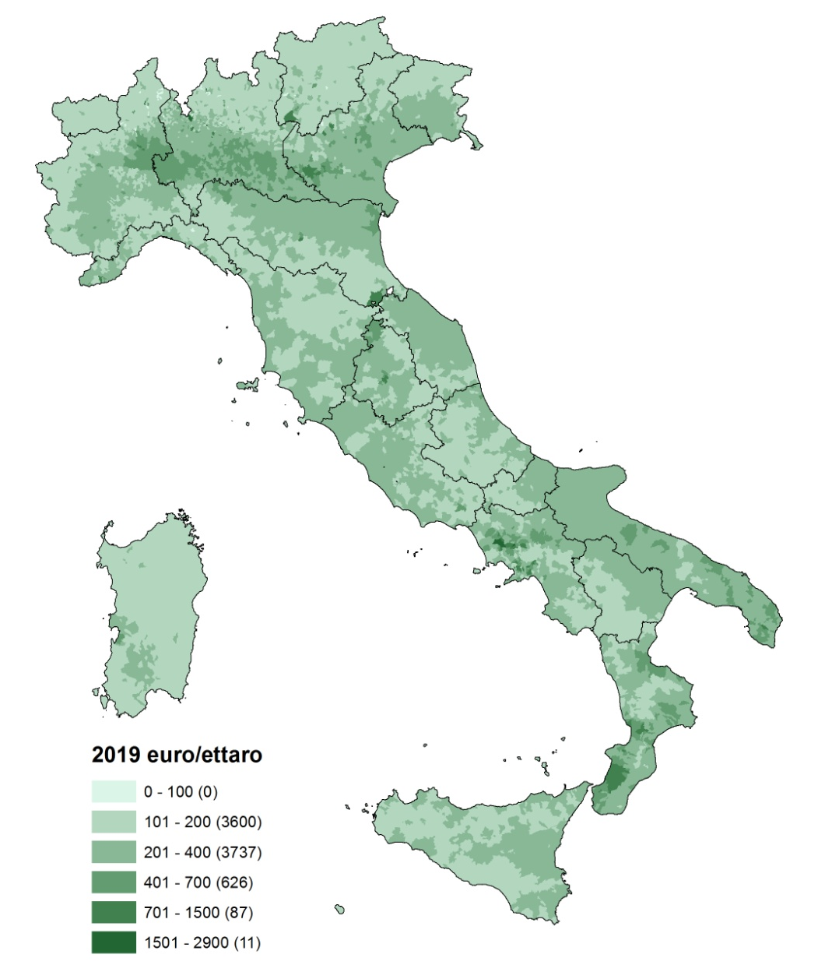
Il Rapporto sullo Stato dell’Agricoltura 2014
La distribuzione territoriale delle risorse dei PB (3)
2019
Pagamenti diretti: PB &greening
2012
2019
Fonte: elaborazioni INEA su dati AGEA

Slide 12
Il Rapporto sullo Stato dell’Agricoltura 2014
Alcune questioni aperte per la PAC di domani
Agevolare il processo di governance (possesso terreni)
Frenare possibili fenomeni speculativi
Avviare un percorso di monitoraggio strategico
Valutare gli impatti sul sistema fondiario
Valutare gli effetti complessivi della riforma

Slide 13
Il Rapporto sullo Stato dell’Agricoltura 2014
I contributi
Il rapporto sullo stato dell’Agricoltura è frutto del lavoro dei ricercatori dell’INEA
A questa edizione hanno contribuito:
Francesca Pierri, Alfonso Scardera, Maria Rosaria Pupo D’Andrea, Vincenzo Carè, Raffaella Di Napoli, Daniela Storti, Maria Carmela Macrì, Annalisa Zezza, Fabio Pierangeli, Silvia Vanino, Luca Ruscio, Serena Tarangioli.
Grazie per l’attenzione
Alessandra Pesce
pesce@inea.it

